Slide 1
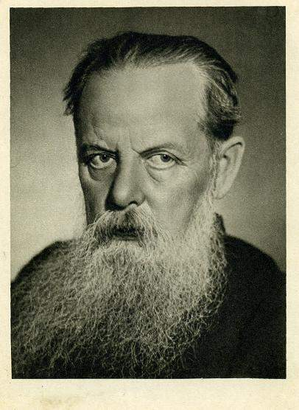
«Художественные образы в литературных произведениях П.П. Бажова» Павла Петровича Бажова (1879-1950)

Slide 2
27 января 1879 года родился Павел Бажов.
Павел Бажов
в детстве

Slide 3
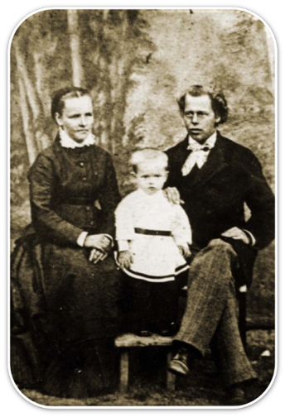
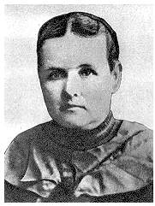
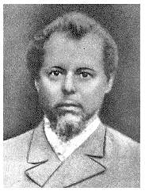
Родители
Августа
Степановна
Пётр
Васильевич

Slide 4
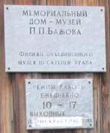
Дом, где родился П. П. Бажов г. Сысерть

Slide 5
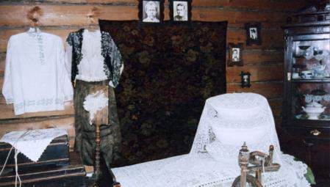
Свою автобиографию писатель разместил на трёх страницах, но о его жизни написаны десятки книг. «…Родился 27 января (15 по старому стилю) 1879 г. в Сысертском заводе бывшего Екатеринбургского уезда, Пермской области. Отец по сословию считался крестьянином, но работал на заводе… мать кроме домашнего хозяйства занималась рукоделием «на заказчика».
Дом Бажовых,
Сысерть
Комната в доме Бажовых, Сысерть

Slide 6
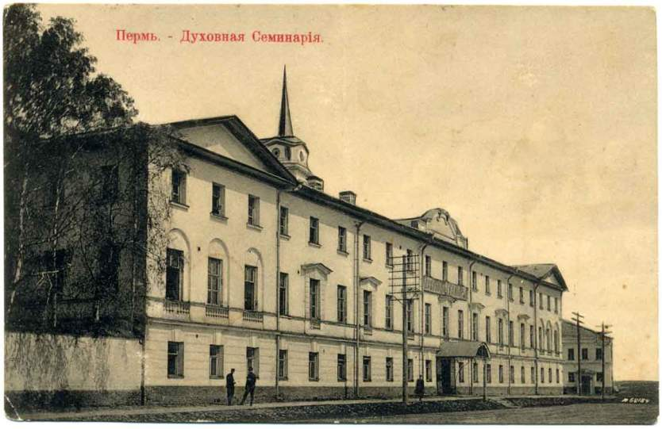
В числе лучших учеников окончил заводскую школу, поступил в Екатеринбургское духовное училище, где учился с 10 до 14 лет, затем продолжил обучение в Пермской духовной семинарии.

Slide 7
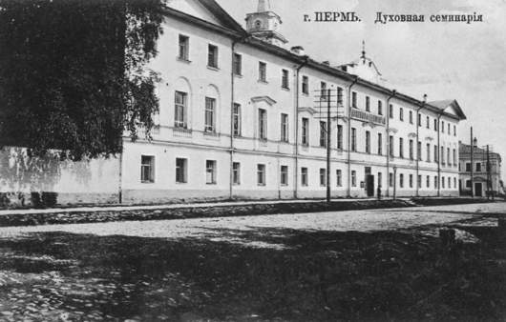
В 20 лет П. Бажов окончил
Пермскую Духовную семинарию
и решил стать учителем
Павел Бажов во время учёбы в Пермской духовной семинарии

Slide 8
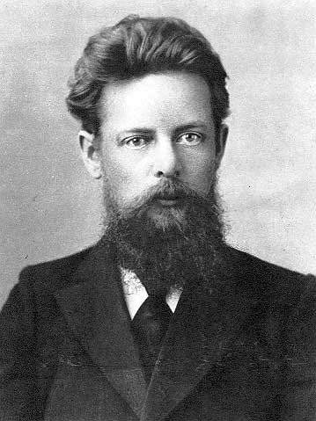
Павел Бажов в 1911 году
После семинарии стал учителем русского языка и работал им до 1917 года.
Каждый год во время летних каникул путешествовал по Уралу, собирал фольклор.

Slide 9
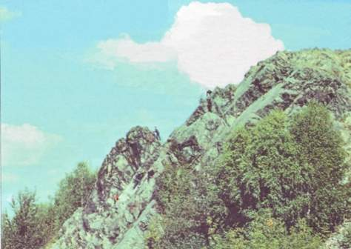
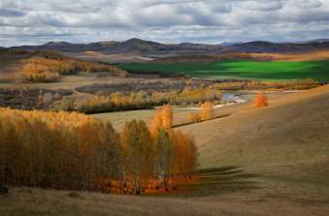
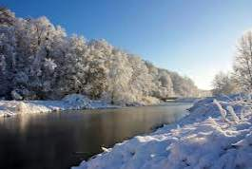
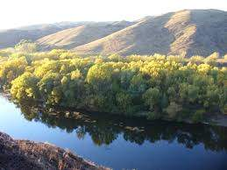
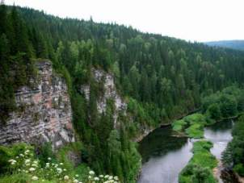
УРАЛ
г. Думная

Slide 10
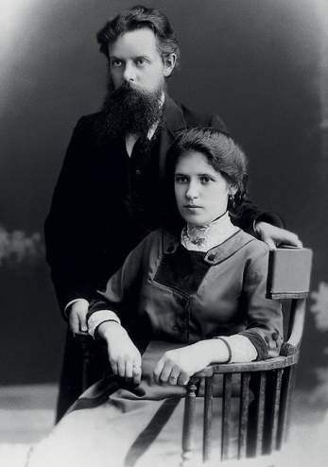
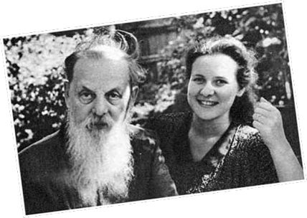
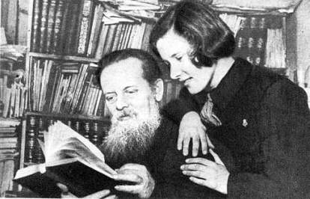
дети
Павел Бажов с женой Валентиной. У них было семеро детей, из которых в живых остались только три дочери

Slide 11
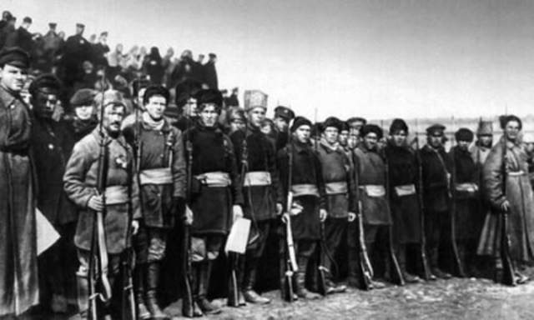
События революции и гражданской войны не оставили П.Бажова в стороне.
Он вступает в Красную Армию.

Slide 12
П. П. Бажов (в центре) среди бойцов отряда «Красные орлы», 1918 г.

Slide 13
Павел Бажов становится журналистом, редактором газет. Пишет очерки, статьи, рассказы. Так постепенно в Павле Петровиче рождается большой писатель.

Slide 14
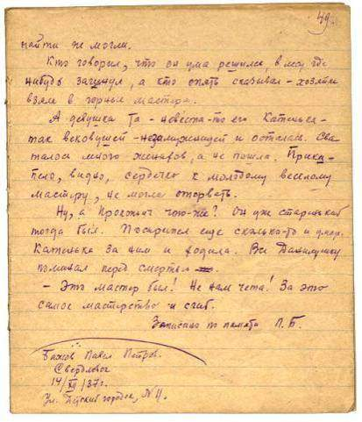
Первая страница рукописи сказа «Каменный цветок». Последняя страница рукописи сказа «Каменный цветок».

Slide 15
Почти все сказы Бажова написаны одной и той же перьевой ручкой. Причем сделал ее Павел Петрович еще в 1915 году, когда работал учителем русского языка в Екатеринбургском училище. Во время летних каникул, путешествуя по Уралу, он изготовил из камыша себе ручку (срезал стебель и вставил в него купленное металлическое перо).

Slide 16
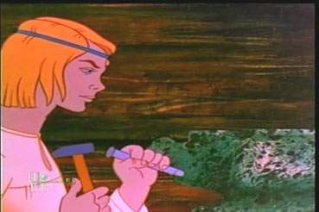
Мастер и мастерство – главные герои сказов Бажова.
А Мудрость, Талант , Трудолюбие , Доброта - главные их свойства .

Slide 17
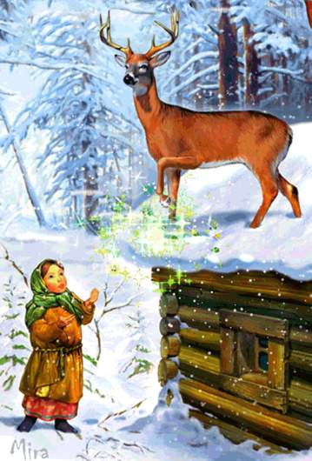
Произведения П. Бажова «СЕРЕБРЯНОЕ КОПЫТЦЕ»

Slide 18
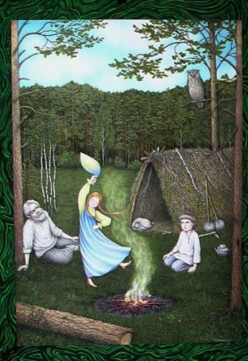
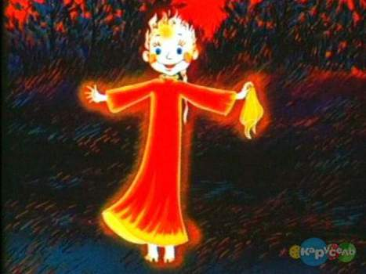
«ОГНЕВУШКА ПОСКАКУШКА»

Slide 19
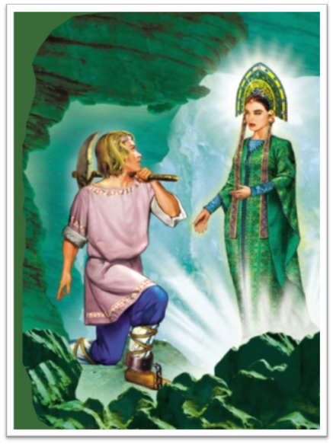
«КАМЕННЫЙ ЦВЕТОК»

Slide 20
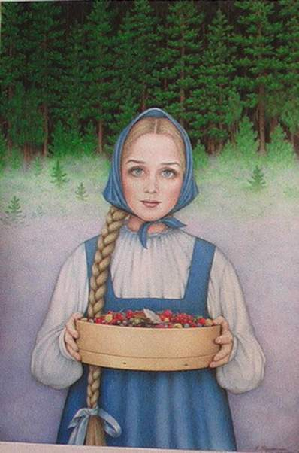
«СИНЮШКИН КОЛОДЕЦ»

Slide 21
«МЕДНОЙ ГОРЫ ХОЗЯЙКА»

Slide 22
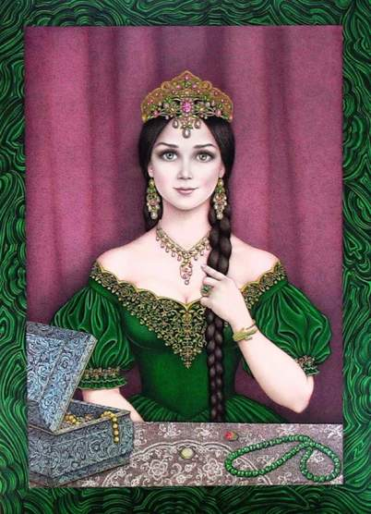
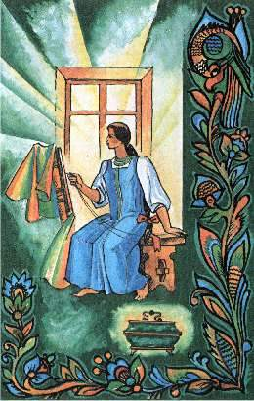
«МАЛАХИТОВАЯ ШКАТУЛКА»

Slide 23
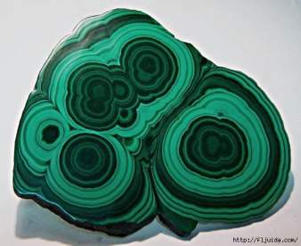
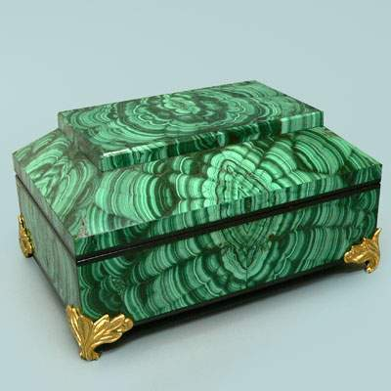
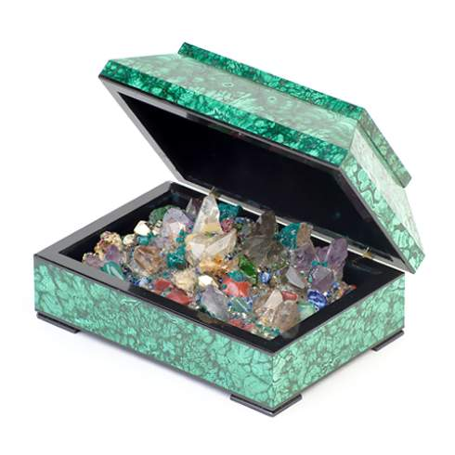
МАЛАХИТ

Slide 24
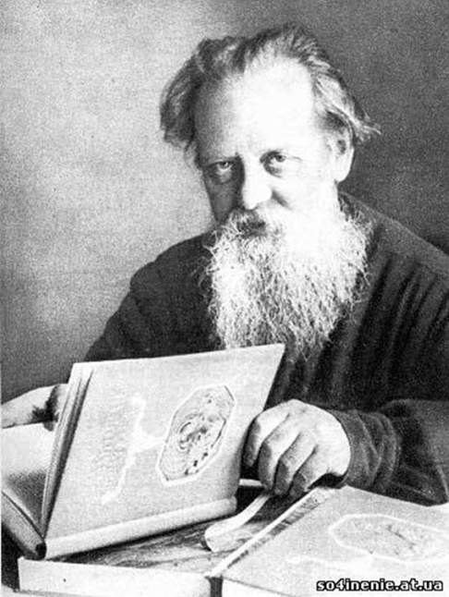
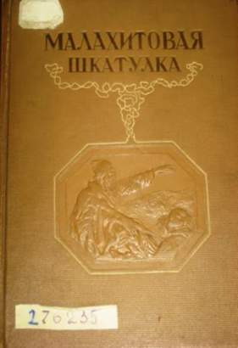
Свою книгу сказов Павел Петрович Бажов создал, когда ему было уже 60 лет. Сборник вышел в 1939 году в Свердловске.

Slide 25
Книги писателя

Slide 26
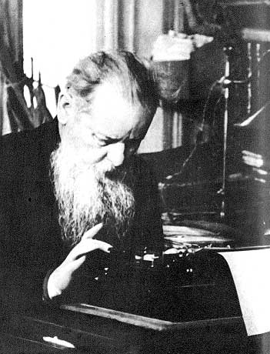
«Малахитовая шкатулка» переведена на 100 языков мира.
Эта книга при жизни автора неоднократно пополнялась новыми сказами.

Slide 27
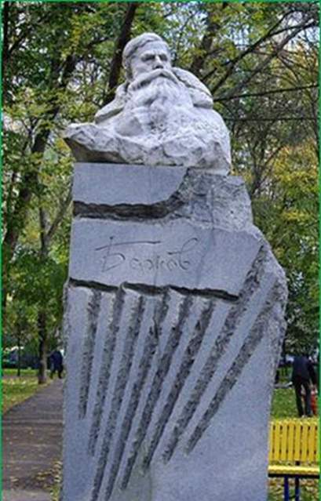
Памятник П.П. Бажову в Москве (1961г.)
Скончался Павел Петрович Бажов
3 декабря
1950 года
в Москве,
похоронен в Екатеринбурге.

Slide 28
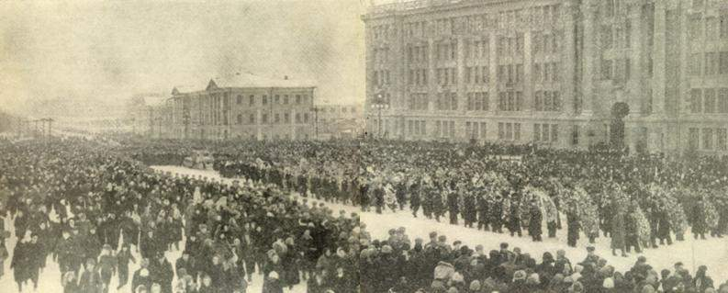
Прощание
Проститься с великим писателем приехали его читатели из разных городов страны

Slide 29
могила П. Бажова г. Екатеринбург

Slide 30
1954 год
Памятник
П.П. Бажову в поселке Бажово
«Работа – она штука долговечная. Человек умрет, а дело его останется».

Slide 31
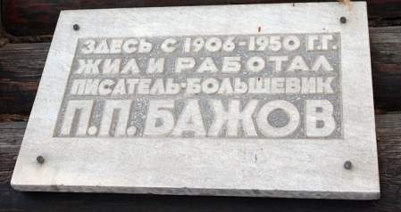
Дом-музей П.П. Бажова в городе Екатеринбурге.

Slide 32
Кабинет П. Бажова
Гостиная комната

Slide 33
По Волге ходит теплоход «Павел Бажов»

Slide 34
Бюст
Бажову П.П.
Екатеринбург

Slide 35
Скульптурная композиция «Хозяйка Медной горы» ,
г. Екатеринбург

Slide 36
Фонтан «Каменный цветок» г. Екатеринбург

Slide 37
Фонтан «Каменный цветок» г. Мсква

Slide 38
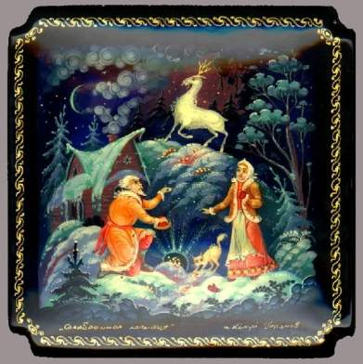
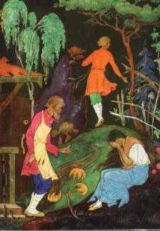
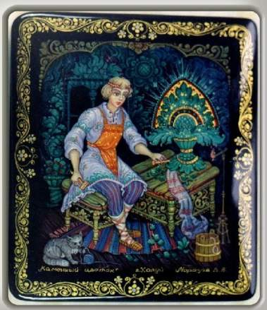
Палех

Slide 39
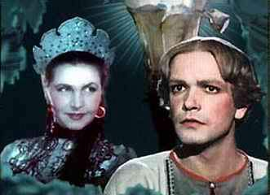

Slide 40
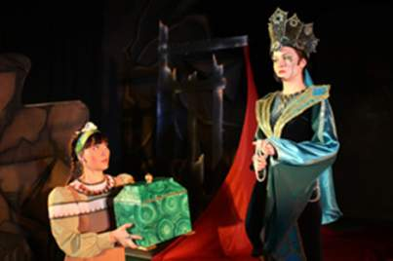
Пермский театр оперы и балета поставил оперу- «Малахитовая шкатулка» по сказам Павла Бажова.

Slide 41
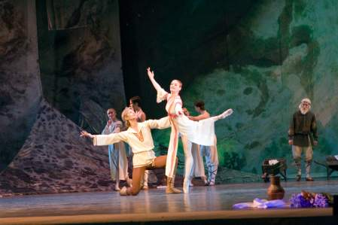
Балет «Сказ о каменном цветке» на музыку С.С. Прокофьева
Сцена из балета «Сказ о каменном цветке». Большой театр, 1954 год.

Slide 42
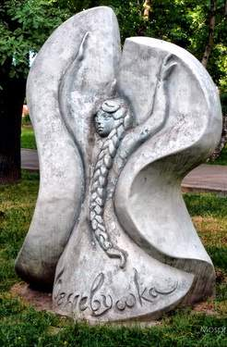
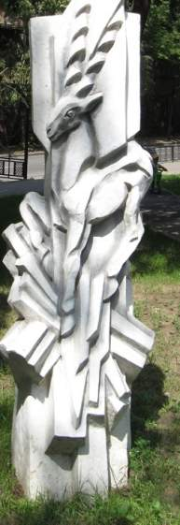
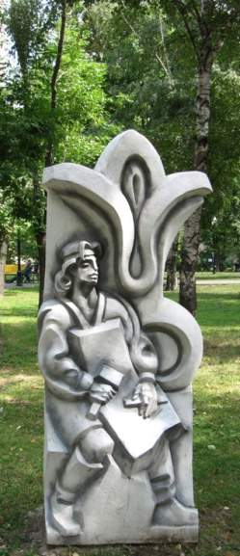
Сквер на улице Бажова в Москве

Slide 44
Книги писателя

Slide 45
Отгадай сказы

Slide 46
Спасибо за внимание!

